Slide 1
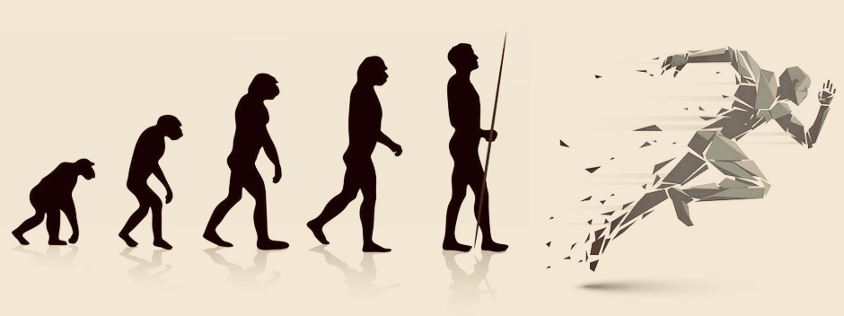
SIAMO “DISEGNATI” PER MUOVERCI
Dipartimento di Area Medica
Laurea in Scienze Motorie
Laureanda: Marianna Meroni Matricola: 144067
Relatore: prof. Claudio Bardini

Slide 2
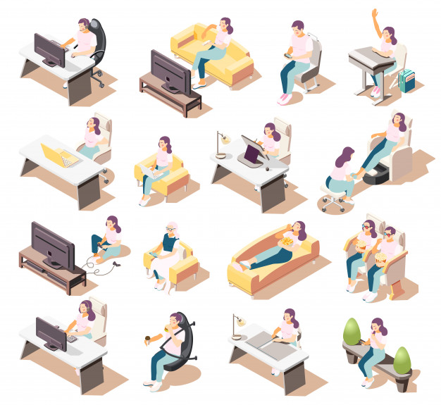
INTRODUZIONE
La sedentarietà
41% di soggetti che non svolgono alcun tipo di attività fisica in Europa
60% di soggetti in sovrappeso in Italia di cui il 21% sono obesi
Fonte: CREA, 2018

Slide 3

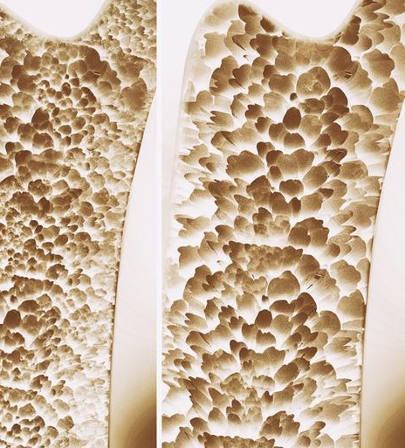
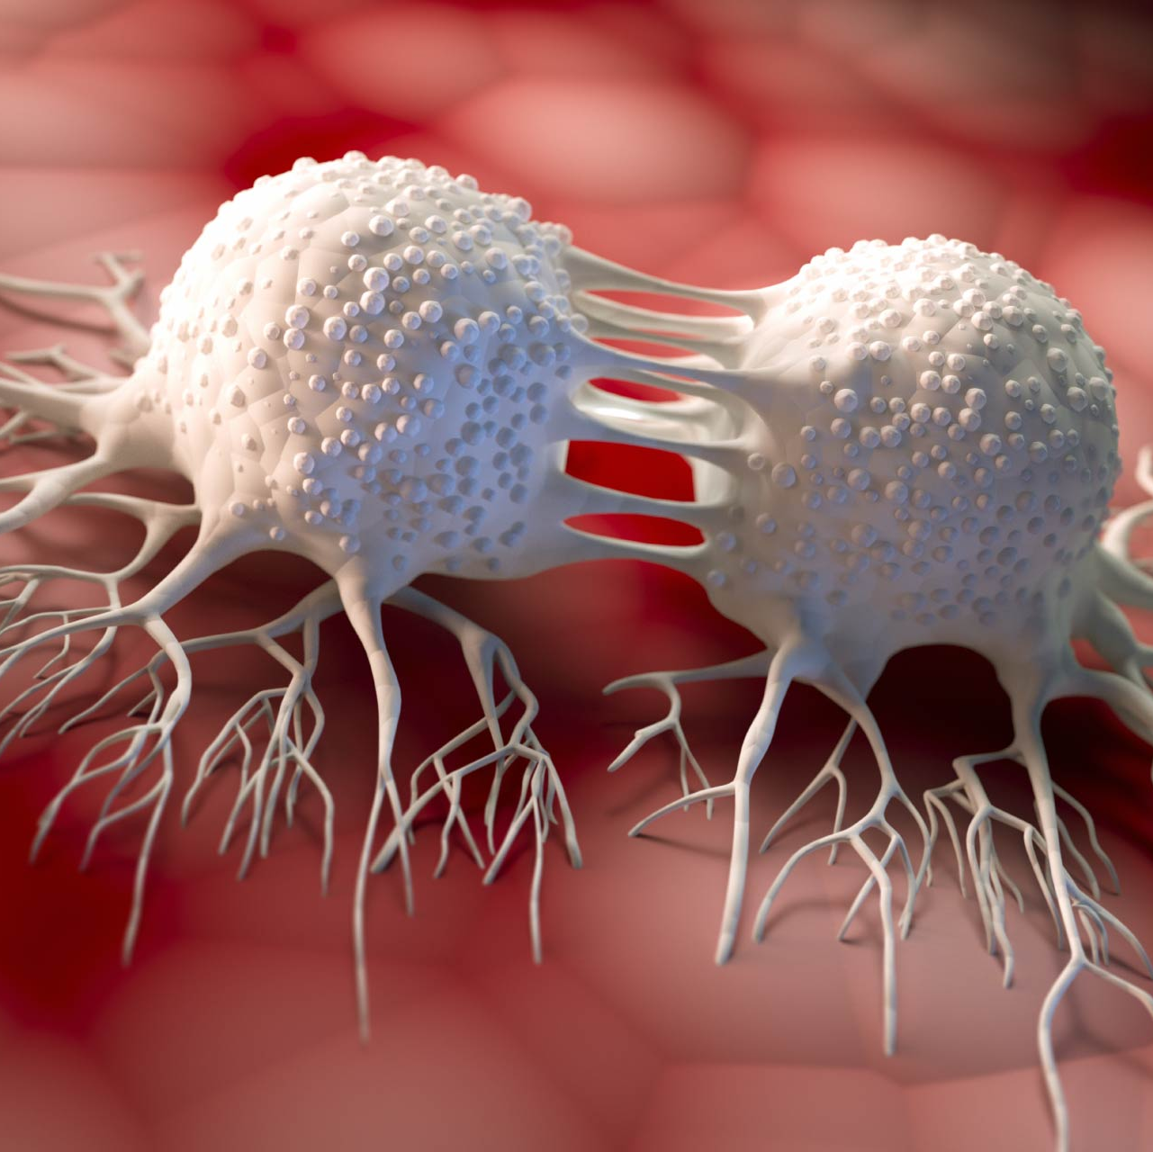
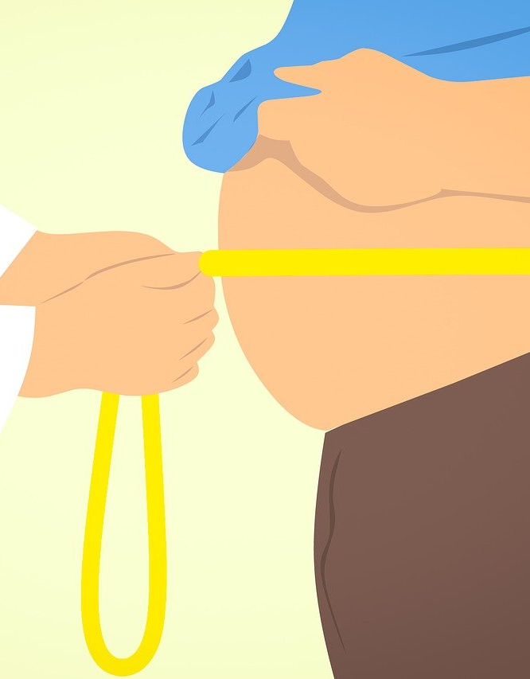
INTRODUZIONE
I rischi legati alla sedentarietà

Slide 4
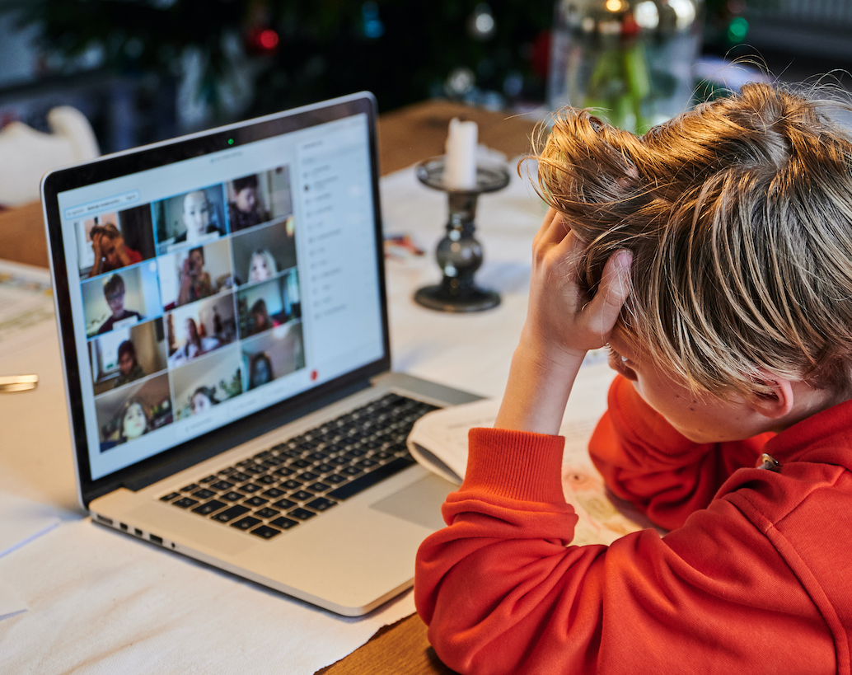
INTRODUZIONE
Sedentarietà e Covid-19

Slide 5
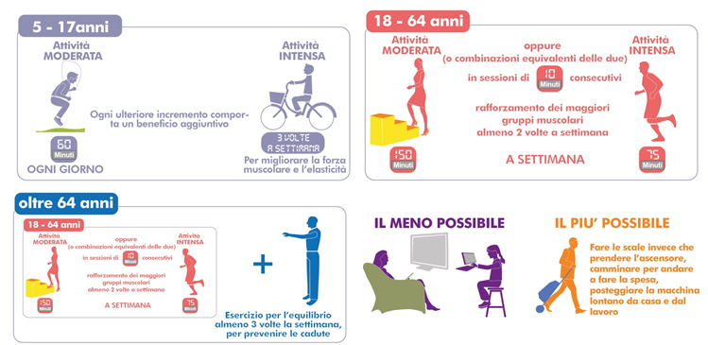
LIVELLI DI ATTIVITA’ FISICA SETTIMANALE
RACCOMANDATI DALL’ ORGANIZZAZIONE MONDIALE DELLA SANITA’ (OMS) PER DIVERSE FASCE D’ETA’

Slide 6
QUESTIONARIO
Stile di vita di 542 studenti del Liceo Classico Statale “J. Stellini” di Udine

Slide 7
QUESTIONARIO

Slide 8
QUESTIONARIO

Slide 9

PROGETTO “SCINTILLE DI MOVIMENTO”
Contrastare la sedentarietà attraverso ”time out motori” di 10 minuti l’uno circa
Interrompere una postura anti fisiologica (seduta), favorire una respirazione consapevole
Ridurre dismorfismi e paramorfismi
Aumentare i livelli di attività fisica nei giovani durante le lezioni scolastiche e lo svolgimento dei compiti domestici
Stimolare la plasticità cerebrale, la neurogenesi e ridurre i fattori di rischio per il declino cognitivo

Slide 10
PROGETTO “SCINTILLE DI MOVIMENTO”
Postura
Equilibrio
Tonicità
Flessibilità muscolo scheletrica
Respirazione consapevole
Cardio
Notes:
Ricordare la Sicurezza!

Slide 11
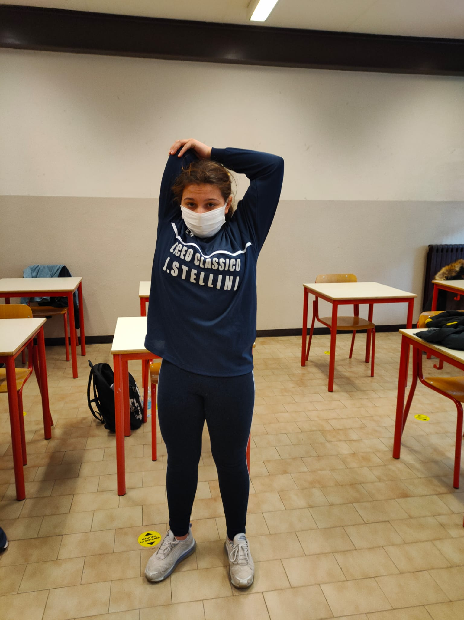
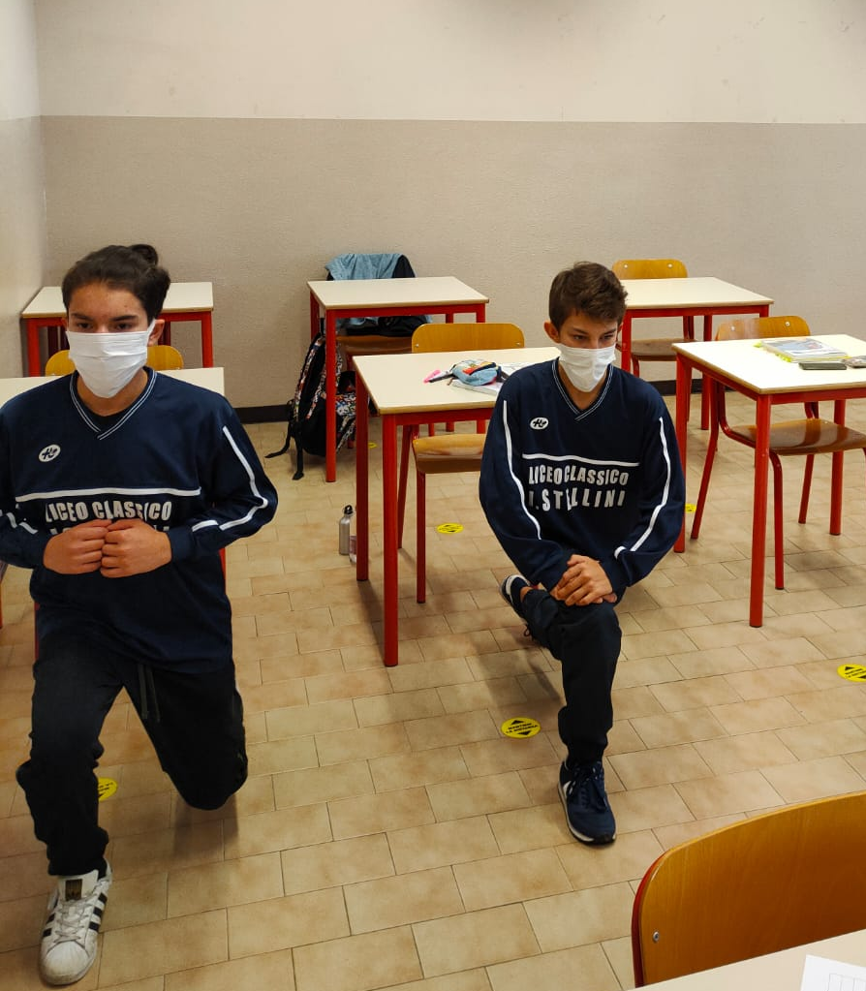
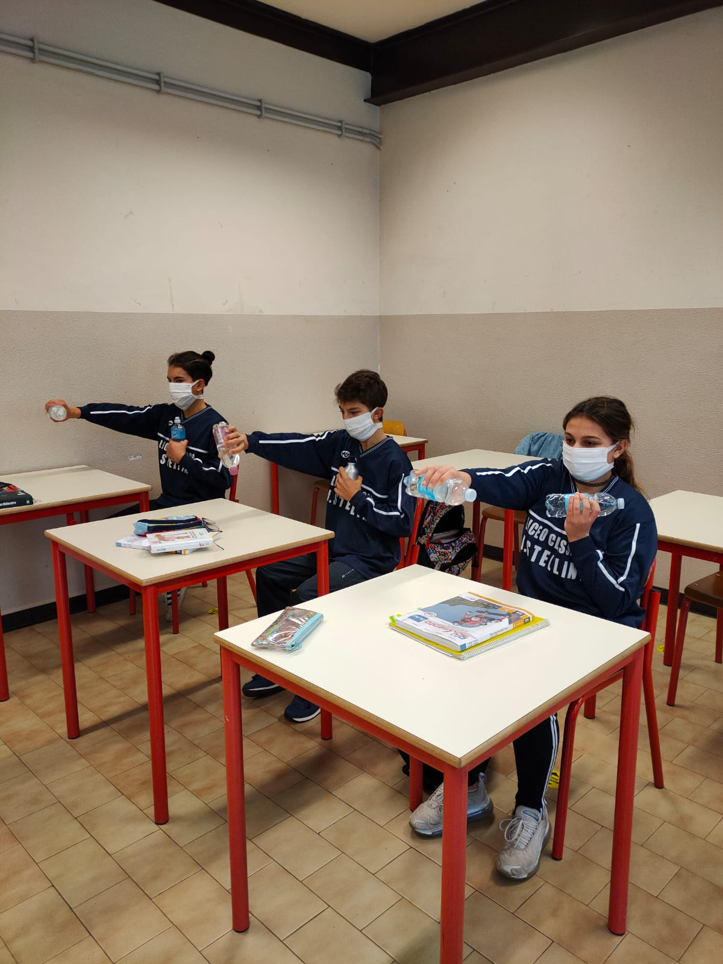
PROGETTO “SCINTILLE DI MOVIMENTO”
SCHEDA ”FRIZZANTE”
SCHEDA “NATURALE”
SCHEDA ”BOTTIGLIETTE”
Notes:
Ricordare la Sicurezza!

Slide 12
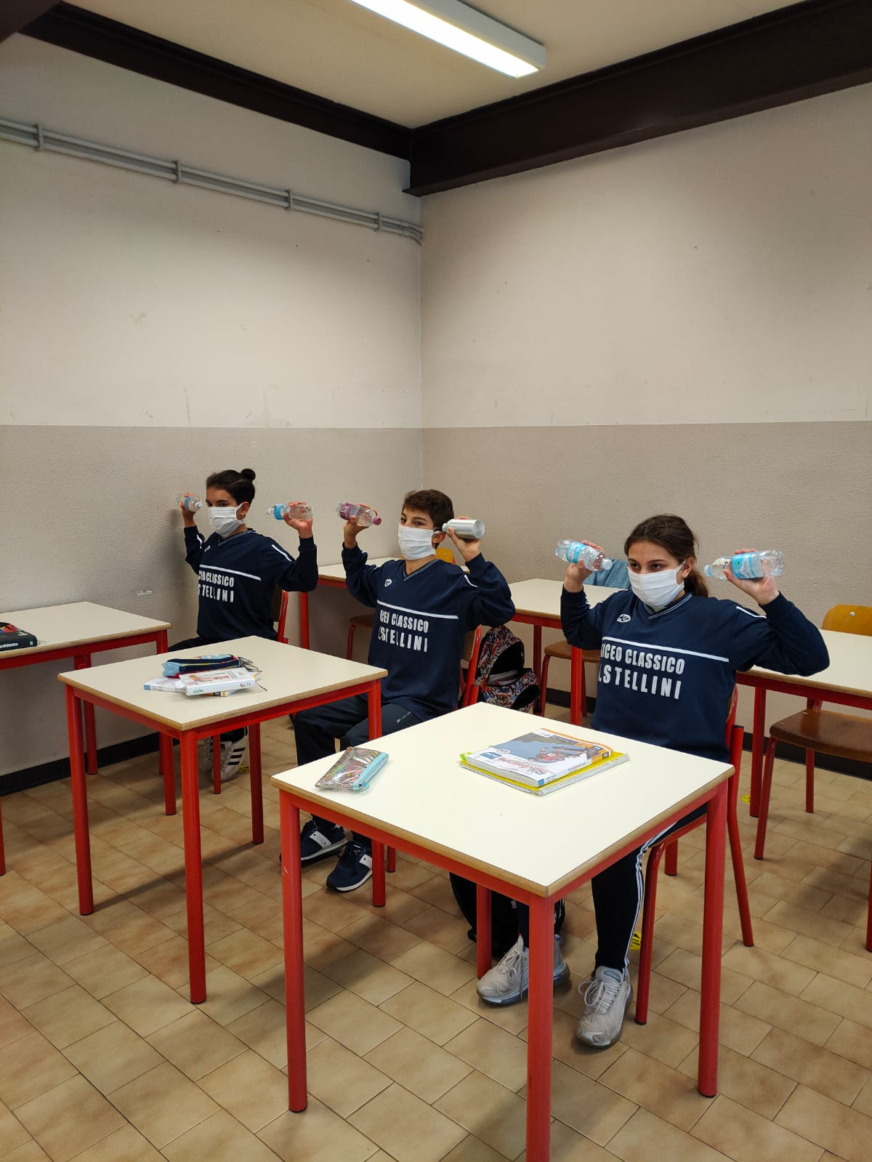
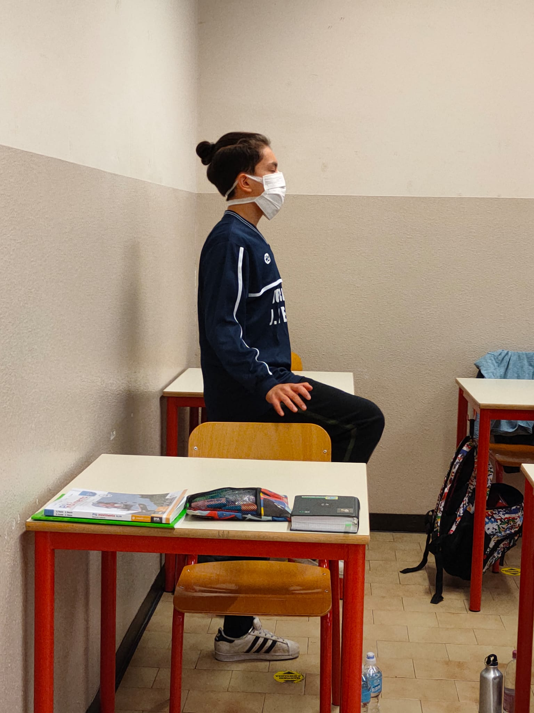
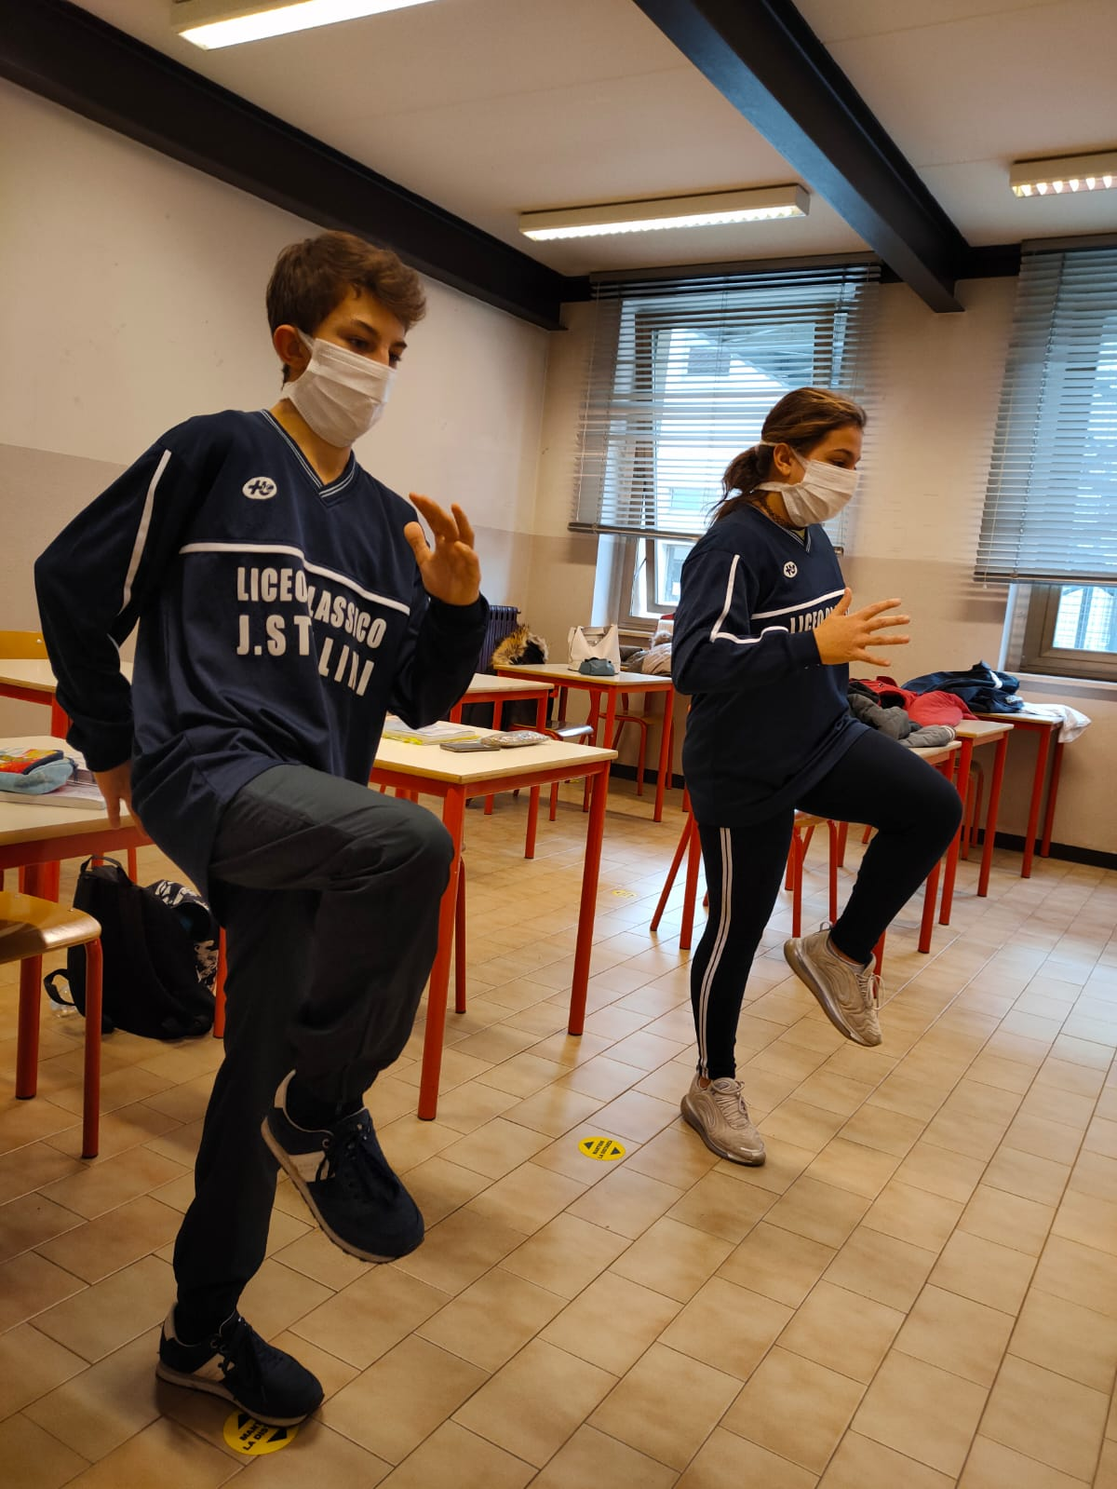
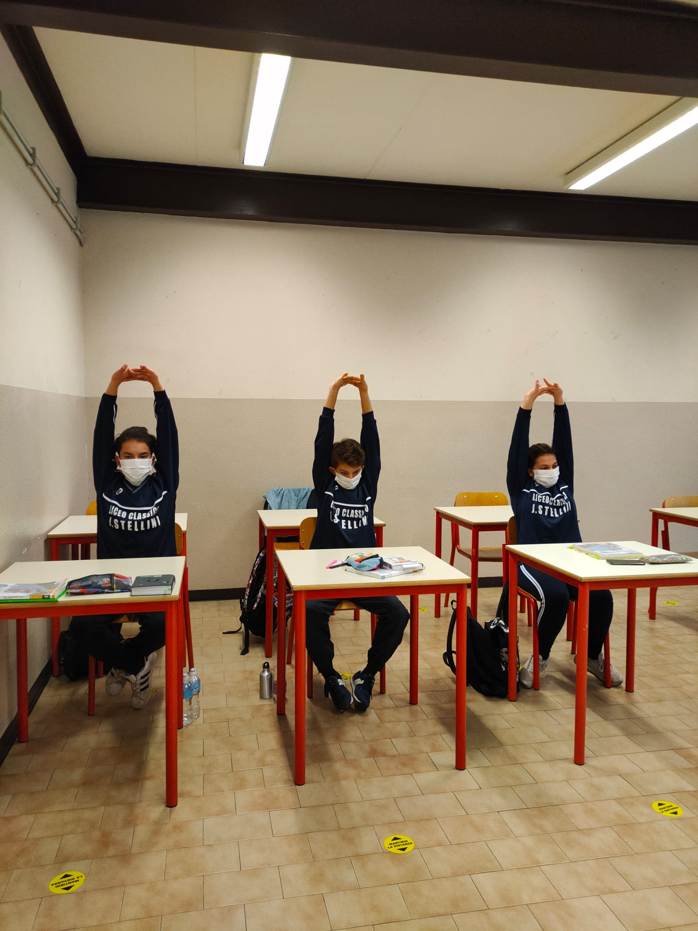
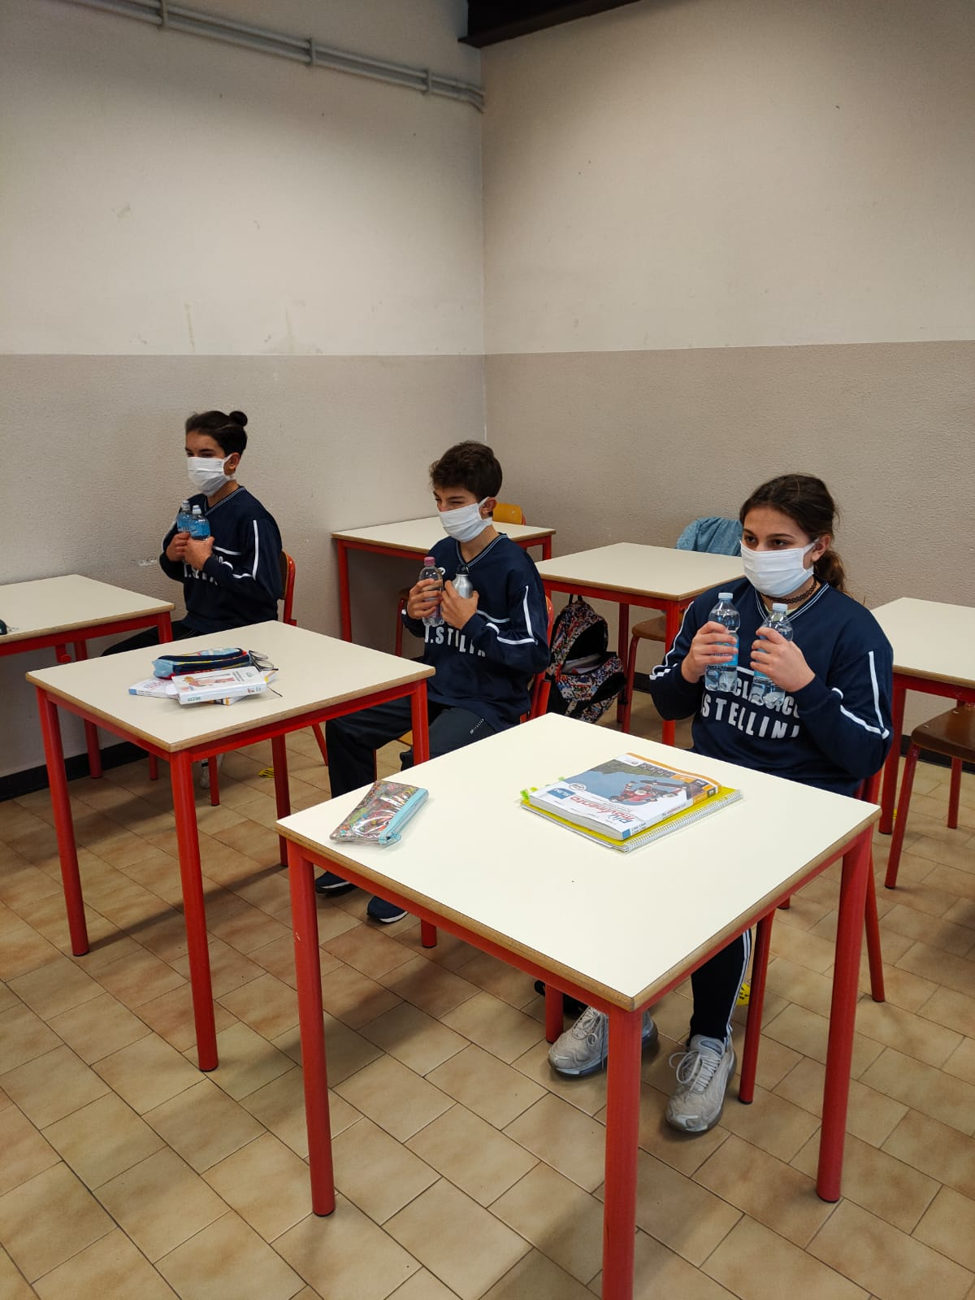
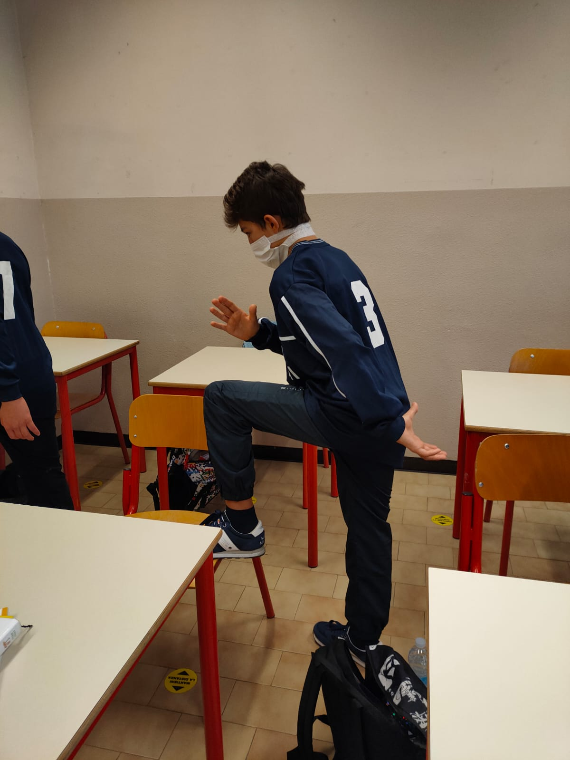
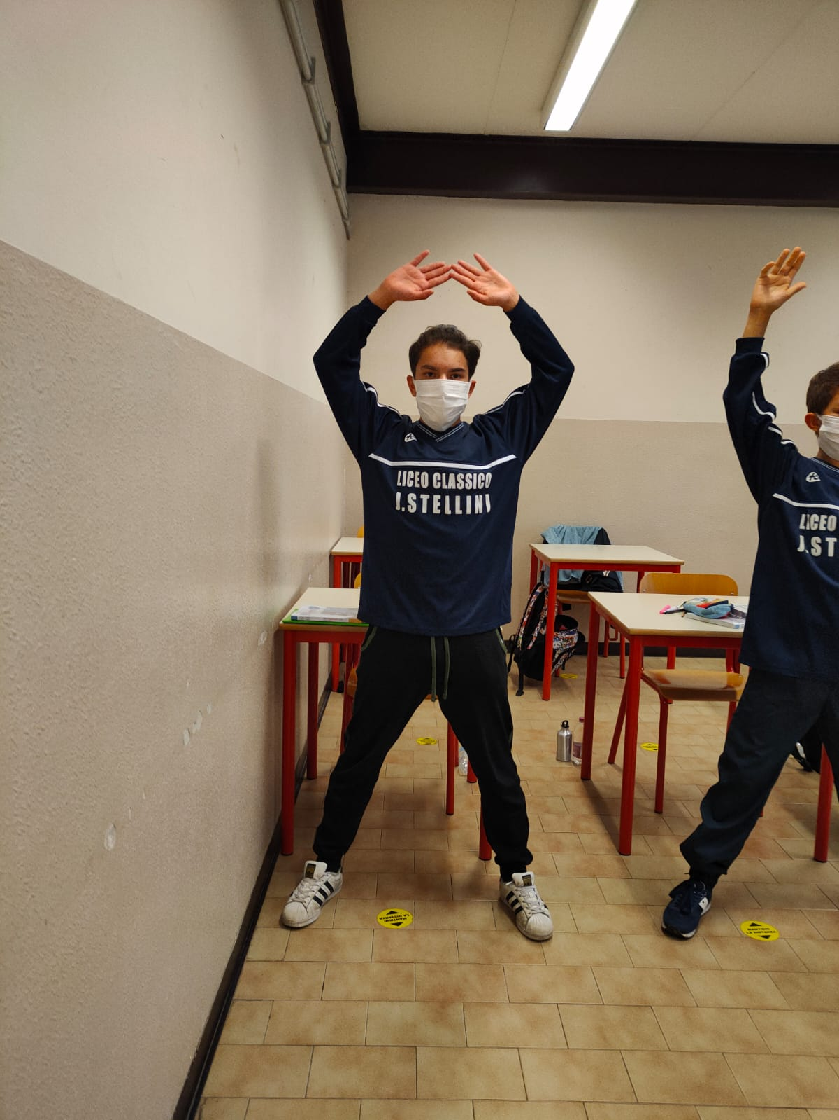
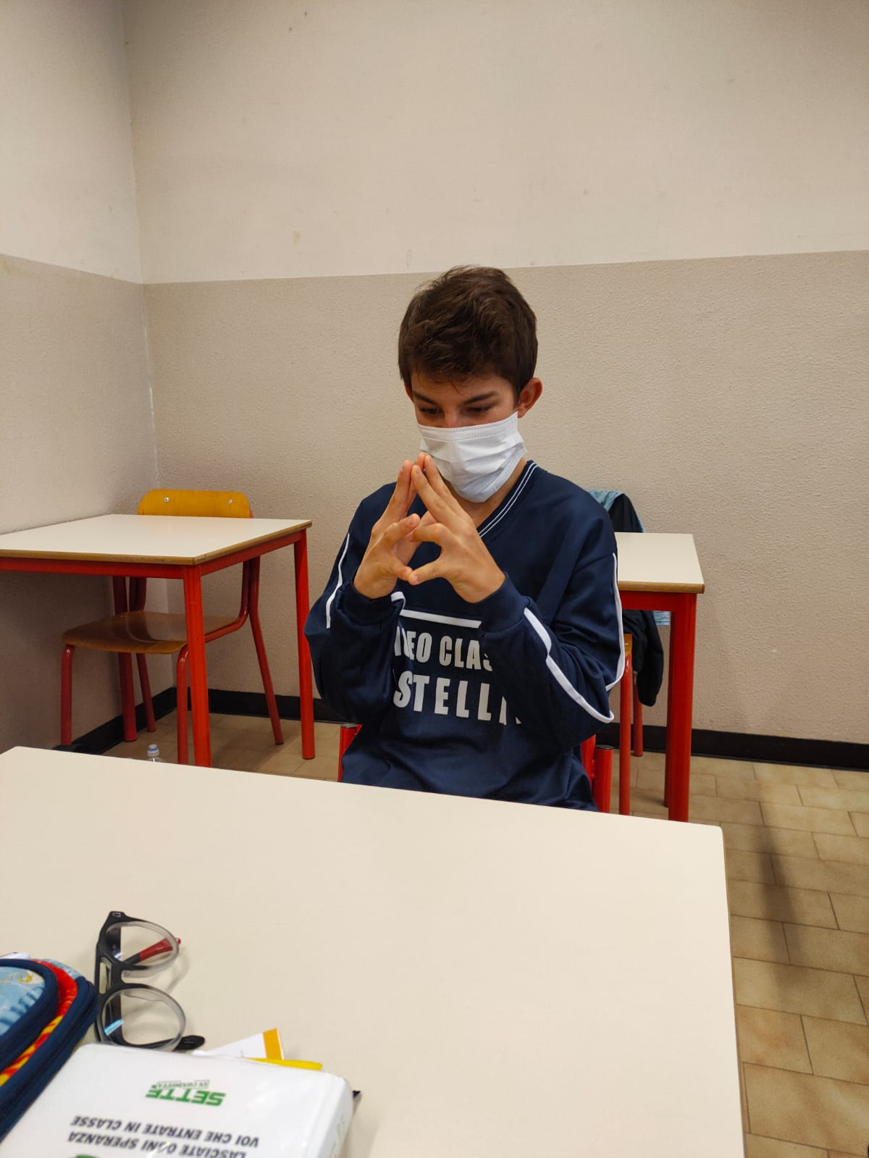
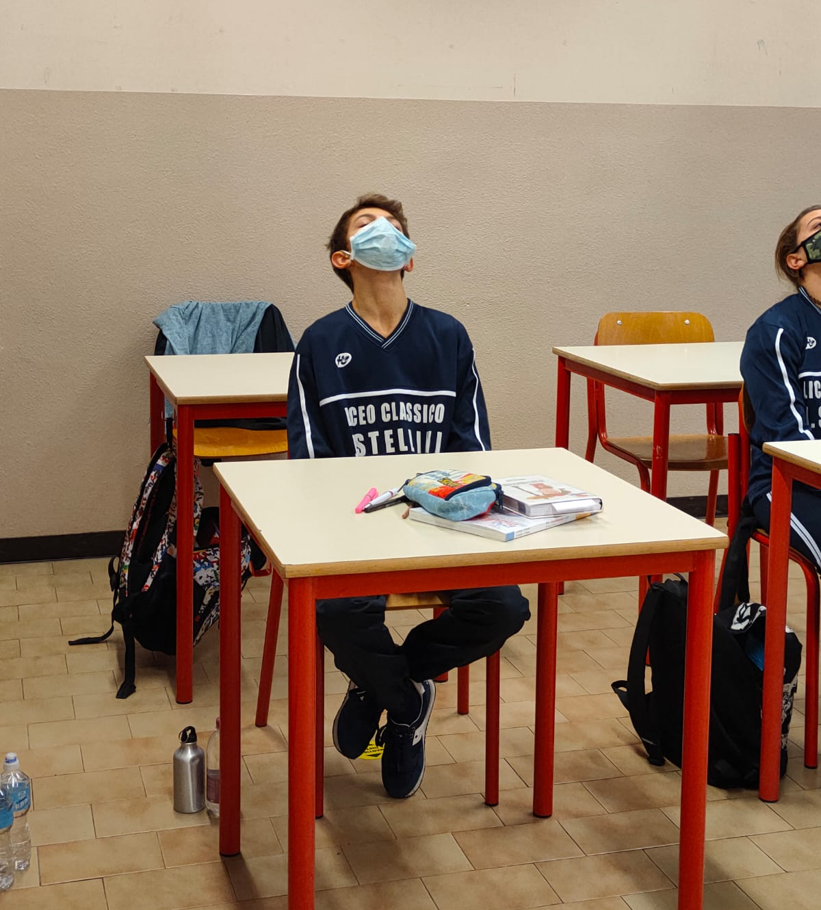
PROGETTO “SCINTILLE DI MOVIMENTO”
Notes:
Ricordare la Sicurezza!

Slide 13
CONCLUSIONI
Confermato aumento della sedentarietà anche nei giovani
Progetto utile a contrastare stili di vita poco attivi
Feedback positivi da parte degli studenti di un incremento del benessere psicofisico
Notes:
Ricordare la Sicurezza!

Slide 14
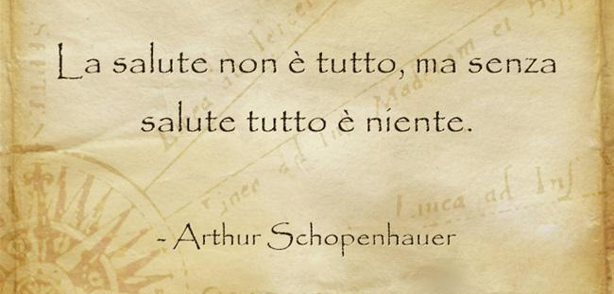

Slide 15
GRAZIE PER L’ATTENZIONE!

